Slide 2
4. INTRODUCCIÓN
4.1 CONFIGURACIONES Y EQUIPOS DE PRODUCCIÓN EN EL POZO
4.2 CABEZAL DE POZO
4.3 SARTAS DE PRODUCCIÓN
4.4 EQUIPOS DE FONDO
4.5 EQUIPOS DE SUPERFICIE

Slide 3
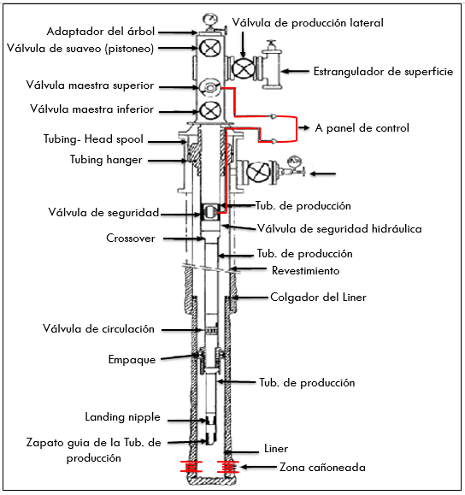
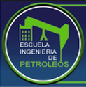
INTRODUCCIÓN
OPERACIONES DEL POZO EN FLUJO NATURAL
En un pozo existe gran variedad de equipos o herramientas que se encuentran disponibles para llevar a cabo la producción de los fluidos, desde la formación hasta la superficie donde este será tratado. Para satisfacer las necesidades y limitaciones que hay en la producción de un pozo es necesario tener acceso a este para realizar ciertas mediciones, contar con un flujo eficiente que permita que el fluido llegue hasta superficie, controlar en superficie el flujo y garantizar la seguridad de los equipos y del personal.
Introducción
Configuraciones y equipos de producción en el pozo
Cabezal de pozo
Sartas de producción
Equipos de fondo
Equipos de superficie
FACULTAD DE INGENIERÍAS FÍSICO-QUÍMICAS
ESCUELA DE INGENIERÍA DE PETRÓLEOS
BUCARAMANGA
2015

Slide 4
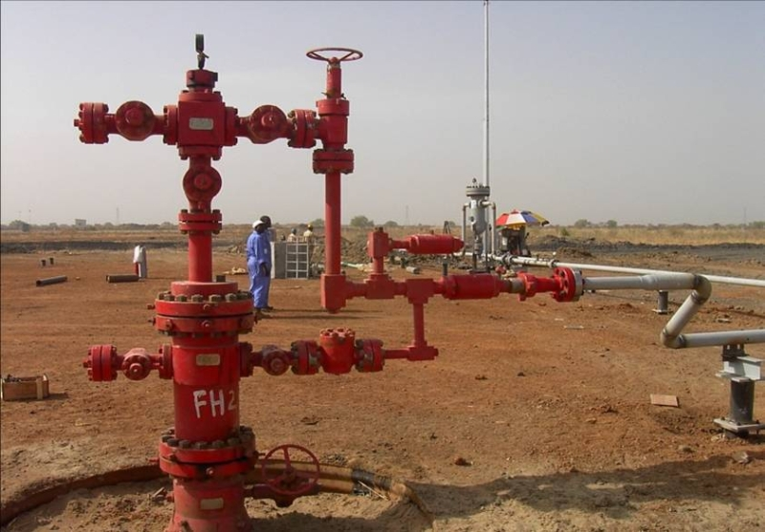
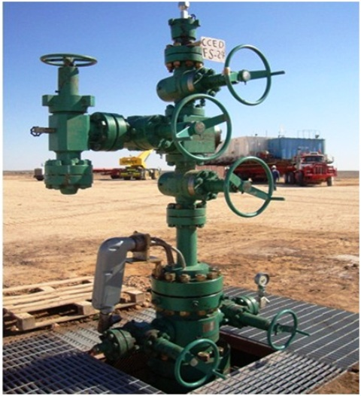
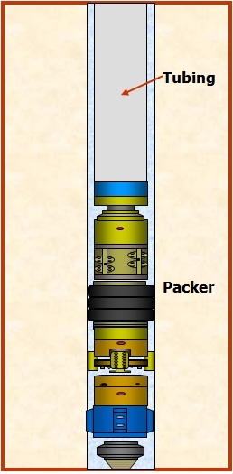
CONFIGURACIONES Y EQUIPOS DE PRODUCCIÓN EN EL POZO
OPERACIONES DEL POZO EN FLUJO NATURAL
El cabezal de la tubería de producción o tubing head spool.
Producción en cabeza de pozo con el árbol de navidad y el cabezal de la tubería o tubing.
Introducción
Configuraciones y equipos de producción en el pozo
La producción de un pozo que fluye naturalmente por lo general se lleva acabo con el uso de equipos y configuraciones como
Cabezal de pozo
Sartas de producción
Equipos de fondo
Equipos de superficie
Accesorios de fondo
La tubería de producción o tubing
Una válvula de seguridad adicional o subsurface safety valve.
FACULTAD DE INGENIERÍAS FÍSICO-QUÍMICAS
ESCUELA DE INGENIERÍA DE PETRÓLEOS
BUCARAMANGA
2015

Slide 5
CONFIGURACIONES Y EQUIPOS DE PRODUCCIÓN EN EL POZO
OPERACIONES DEL POZO EN FLUJO NATURAL
Producción en cabeza de pozo con el árbol de navidad y el cabezal de la tubería o tubing.
El cabezal de la tubería de producción o tubing head spool.
Introducción
Acomoda el dispositivo diseñado para colgar la tubería.
El árbol de navidad comprende una serie de válvulas, un estrangulador y diferentes conexiones que proporcionan medios de control del flujo de los fluidos.
Configuraciones y equipos de producción en el pozo
Cabezal de pozo
Sartas de producción
Equipos de fondo
La tubería de producción o tubing
Accesorios de fondo
Equipos de superficie
Es el conducto por donde fluyen los fluidos desde el fondo hasta superficie, la buena elección de esta contribuye a la seguridad de los equipos.
Válvulas, sellos, partes del tubing diseñadas para llevar a cabo la producción. Estos accesorios van dentro de la tubería de producción o tubing.
FACULTAD DE INGENIERÍAS FÍSICO-QUÍMICAS
ESCUELA DE INGENIERÍA DE PETRÓLEOS
BUCARAMANGA
2015

Slide 6
CABEZAL DE POZO
OPERACIONES DEL POZO EN FLUJO NATURAL
La tubería de producción o tubing necesita ser asegurado y colgado desde la superficie, por lo que debe disponer de varias válvulas y demás accesorios en superficie que permitan el flujo del fluido de una manera segura y eficiente.
Introducción
REQUISITOS PARA ELEGIR EL CABEZAL DE POZO
Configuraciones y equipos de producción en el pozo
La protección contra el flujo incontrolado del fluido que proviene del pozo.
El control de la tasa de flujo.
El monitoreo periódico del estado del pozo y/o bajada de las herramientas de wireline dentro del pozo.
Resistencia a la presión y a la temperatura durante la producción.
Cabezal del pozo
Sartas de producción
Equipos de fondo
Equipos de superficie
FACULTAD DE INGENIERÍAS FÍSICO-QUÍMICAS
ESCUELA DE INGENIERÍA DE PETRÓLEOS
BUCARAMANGA
2015

Slide 7
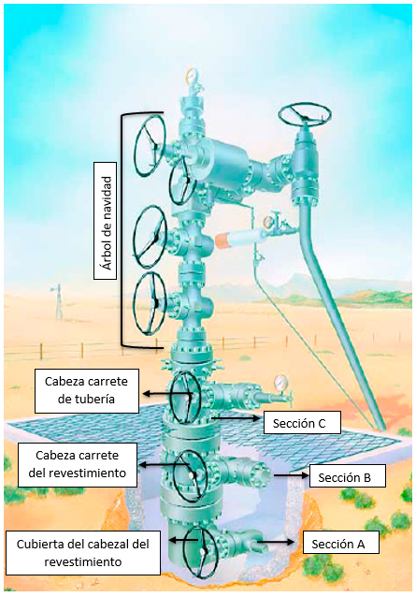
CABEZAL DE POZO
OPERACIONES DEL POZO EN FLUJO NATURAL
FUNCIONES
Soportar cargas de tensión de las tuberías suspendidas.
Tener capacidad de sellar a presión.
Proporcionar una conexión entre el pozo y las líneas en superficie.
Aislar el pozo del ambiente exterior.
Mantener la presión durante las operaciones de control de pozo, pruebas o periodos de cierre.
Ofrece una base para el árbol de navidad.
Introducción
Configuraciones y equipos de producción en el pozo
Cabezal del pozo
Sartas de producción
Equipos de fondo
Equipos de superficie
FACULTAD DE INGENIERÍAS FÍSICO-QUÍMICAS
ESCUELA DE INGENIERÍA DE PETRÓLEOS
BUCARAMANGA
2015

Slide 8
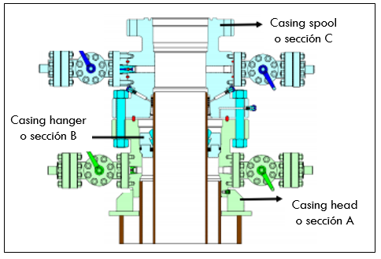
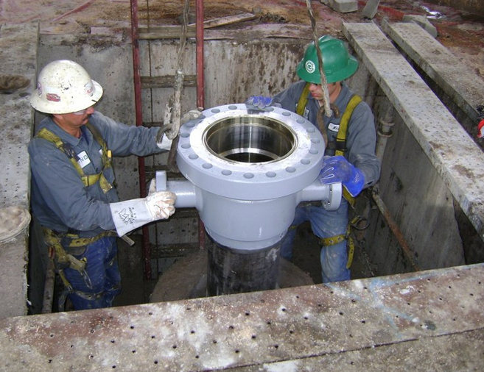
CABEZAL DE POZO
OPERACIONES DEL POZO EN FLUJO NATURAL
COMPONENTES
CARACTERÍSTICAS OPERATIVAS
Soporta la tubería de revestimiento y se encuentra acoplado a un dispositivo llamado casing hanger.
Permite conectarse o adaptarse a las preventoras
Introducción
Configuraciones y equipos de producción en el pozo
Cabezal del pozo
Sartas de producción
Equipos de fondo
Cubierta del cabezal del revestimiento o casing head o sección A
Es la sección más baja del ensamble del cabezal de pozo, este por lo general está conectado al revestimiento de superficie y controla el acceso al pozo controlando la presión o los retornos de fluido durante las operaciones.
Equipos de superficie
FACULTAD DE INGENIERÍAS FÍSICO-QUÍMICAS
ESCUELA DE INGENIERÍA DE PETRÓLEOS
BUCARAMANGA
2015

Slide 9
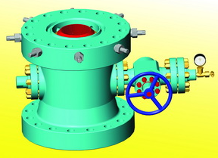
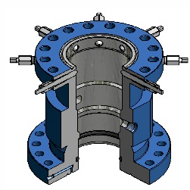
CABEZAL DE POZO
OPERACIONES DEL POZO EN FLUJO NATURAL
COMPONENTES
Cabezal de tubería tipo carrete o casing spool o sección C
Esta sección ofrece apoyo al colgador de la tubería y al montaje de las preventoras.
Introducción
Configuraciones y equipos de producción en el pozo
Cabezal del pozo
Sartas de producción
Equipos de fondo
Cabezal del revestimiento tipo carrete o casing hanger o sección B
Es un dispositivo que dentro de sus funciones centra la tubería y sella la comunicación con el espacio anular, ofrece soporte para el revestimiento siguiente, ofrece soporte para el montaje de las preventoras, sella el pozo y también controla el acceso al pozo controlando la presión o los retornos de fluido durante las operaciones.
Equipos de superficie
FACULTAD DE INGENIERÍAS FÍSICO-QUÍMICAS
ESCUELA DE INGENIERÍA DE PETRÓLEOS
BUCARAMANGA
2015

Slide 10
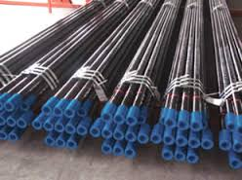
SARTAS DE PRODUCCIÓN
La tubería de producción es el conducto que atraviesa el fluido que proviene de la formación hasta llegar a la superficie en pozos de producción y desde la superficie hasta el yacimiento en pozos de inyección
OPERACIONES DEL POZO EN FLUJO NATURAL
Introducción
Configuraciones y equipos de producción en el pozo
Cabezal de pozo
Sartas de producción
Equipos de fondo
El tubing puede ser reemplazado cuando se necesita realizar alguna reparación o se requiera adaptarlo debido a un cambio en los parámetros de producción como la tasa de flujo. Si el diámetro regula el flujo de los fluidos por otro lado el material de acero y el tipo de conexión de la tubería proveen una cierta resistencia contra los fluidos químicos que son agresivos, por lo que se debe tener en cuenta que una adecuada selección, diseño e instalación de la tubería es una parte fundamental en el completamiento de un pozo.
Equipos de superficie
FACULTAD DE INGENIERÍAS FÍSICO-QUÍMICAS
ESCUELA DE INGENIERÍA DE PETRÓLEOS
BUCARAMANGA
2015

Slide 11
SARTAS DE PRODUCCIÓN
OPERACIONES DEL POZO EN FLUJO NATURAL
CARACTERÍSTICAS
Está tubería está hecha de láminas sin soldadura que normalmente están equipadas con un acople.
Introducción
Los parámetros definidos por API son principalmente:
DIÁMETRO NOMINAL : : este es el diámetro externo del cuerpo de la tubería u OD, el cual se expresa en pulgadas.
DIÁMETRO INTERNO Y ESPESOR: , es un resultado del diámetro nominal y el espesor de la tubería y es naturalmente el diámetro usado en cálculos de perdida de presión y velocidades.
Configuraciones y equipos de producción en el pozo
Cabezal de pozo
Sartas de producción
Equipos de fondo
Equipos de superficie
FACULTAD DE INGENIERÍAS FÍSICO-QUÍMICAS
ESCUELA DE INGENIERÍA DE PETRÓLEOS
BUCARAMANGA
2015

Slide 12
SARTAS DE PRODUCCIÓN
OPERACIONES DEL POZO EN FLUJO NATURAL
CARACTERÍSTICAS
LONGITUD DE LA TUBERÍA: debido al tipo de mecanismo, cada tubo tiene una longitud específica y se clasifica en dos rangos:
Rango 1: de 20 ft a 24 ft (6.10m a 7.32m) Rango 2: de 28 ft a 32 ft (8.53m a 9.75m)
Introducción
Configuraciones y equipos de producción en el pozo
Cabezal de pozo
Sartas de producción
La tubería debe ser escogida con mucho cuidado ya que esta debe ser compatible con todo el equipo utilizado para garantizar una producción efectiva.
Equipos de fondo
Equipos de superficie
PESO NOMINAL: la tubería también se caracteriza por su peso nominal, este corresponde al peso promedio de una longitud de tubería, incluyendo sus conexiones y es expresado en libras por pie (lb/ft o por el símbolo #).
FACULTAD DE INGENIERÍAS FÍSICO-QUÍMICAS
ESCUELA DE INGENIERÍA DE PETRÓLEOS
BUCARAMANGA
2015

Slide 13
SARTAS DE PRODUCCIÓN
OPERACIONES DEL POZO EN FLUJO NATURAL
GRADO DEL ACERO: los grados de acero recomendados por el API son: H-40, J-55, C-75, L80, C-90, N-80 Y P-105. Cuando se requieran tuberías que soporten mayores esfuerzos se puede usar C-75 ó C-95. Cada letra es característico de una composición química y algunas veces implica algún tratamiento térmico.
Introducción
ESPECIFICACIONES DE LA API: relacionadas con las propiedades físicas de la tubería miden los valores máximos y mínimos de los esfuerzos cedentes, los valores mínimos de presión interna cedente, el porcentaje mínimo de elongación en secciones de prueba de dos pulgadas de largo, los valores de dureza típica y el torque.
Configuraciones y equipos de producción en el pozo
Cabezal de pozo
Sartas de producción
Equipos de fondo
NIVELES DE PROFUNDIDAD: Por lo general se usa un factor de seguridad de 1.6 para tensión de tuberías.
Equipos de superficie
FACULTAD DE INGENIERÍAS FÍSICO-QUÍMICAS
ESCUELA DE INGENIERÍA DE PETRÓLEOS
BUCARAMANGA
2015

Slide 14
SARTAS DE PRODUCCIÓN
OPERACIONES DEL POZO EN FLUJO NATURAL
CLASIFICACIÓN DE LAS TUBERÍAS
Introducción
Configuraciones y equipos de producción en el pozo
TUBERÍA DE ALTA RESISTENCIA
Son aquellas que soportan esfuerzos mayores y su grado es de C-75, N-80, C-98 y P-105. Esta clase de tuberías pueden presentar problemas debido a la eliminación de la ductilidad y al aumento de la sensibilidad a romperse, lo anterior es característico en tuberías P-105.
TUBERÍA DE BAJA RESISTENCIA
Estas son dúctiles, por lo que los esfuerzos se ejecutan mediante la plasticidad de esta.
Cabezal de pozo
Sartas de producción
Equipos de fondo
Equipos de superficie
FACULTAD DE INGENIERÍAS FÍSICO-QUÍMICAS
ESCUELA DE INGENIERÍA DE PETRÓLEOS
BUCARAMANGA
2015

Slide 15
SARTAS DE PRODUCCIÓN
OPERACIONES DEL POZO EN FLUJO NATURAL
TIPOS DE INSPECCIÓN DE LA TUBERÍA
Introducción
PRUEBA HIDROSTÁTICA
Cuando la tubería se instala en el pozo se le hace una prueba de presión hidrostática, una prueba de estas no garantiza suficientemente la existencia de defectos en la fabricación de las tuberías, ya que algunos defectos se pueden detectar por cambios en las presiones y temperaturas.
VISUAL
Antes de ser instalada la tubería debe ser revisada visualmente por algún miembro de la cuadrilla o por el ingeniero. Por esta técnica se pueden visualizar defectos de fabricación.
Configuraciones y equipos de producción en el pozo
Cabezal de pozo
Sartas de producción
Equipos de fondo
Equipos de superficie
ELECTROMAGNÉTICA
Consiste en introducir en la tubería un cable conductor en forma de resorte para medir la respuesta de esta al paso de la corriente, con el fin de observar los defectos internos de la tubería.
FACULTAD DE INGENIERÍAS FÍSICO-QUÍMICAS
ESCUELA DE INGENIERÍA DE PETRÓLEOS
BUCARAMANGA
2015

Slide 16
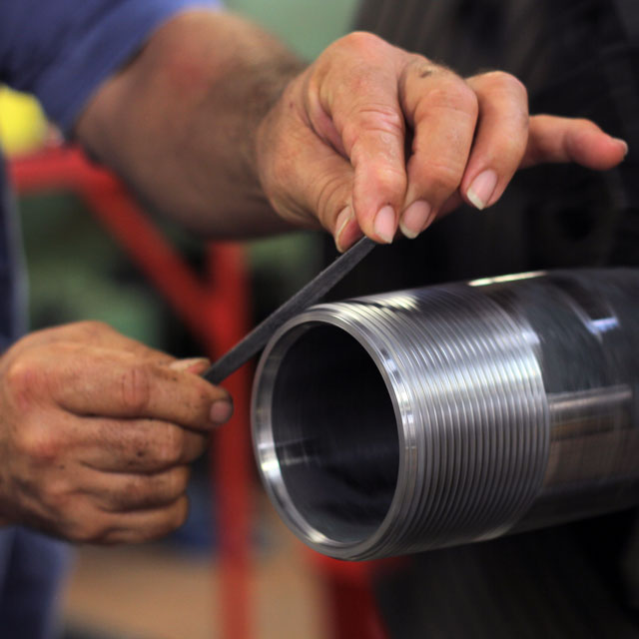
SARTAS DE PRODUCCIÓN
OPERACIONES DEL POZO EN FLUJO NATURAL
CONEXIONES DE LAS TUBERÍAS
Introducción
Configuraciones y equipos de producción en el pozo
Existen dos tipos de conexiones aprobadas por la API, estas son: NU y EUE.
Cabezal de pozo
Las conexiones NU poseen roscas de 10 vueltas y presentan una resistencia menor que la del cuerpo de la tubería.
Sartas de producción
Equipos de fondo
Las conexiones EUE poseen 8 vueltas por roscas y presentan una resistencia mayor a la del cuerpo de la tubería.
Equipos de superficie
FACULTAD DE INGENIERÍAS FÍSICO-QUÍMICAS
ESCUELA DE INGENIERÍA DE PETRÓLEOS
BUCARAMANGA
2015

Slide 17
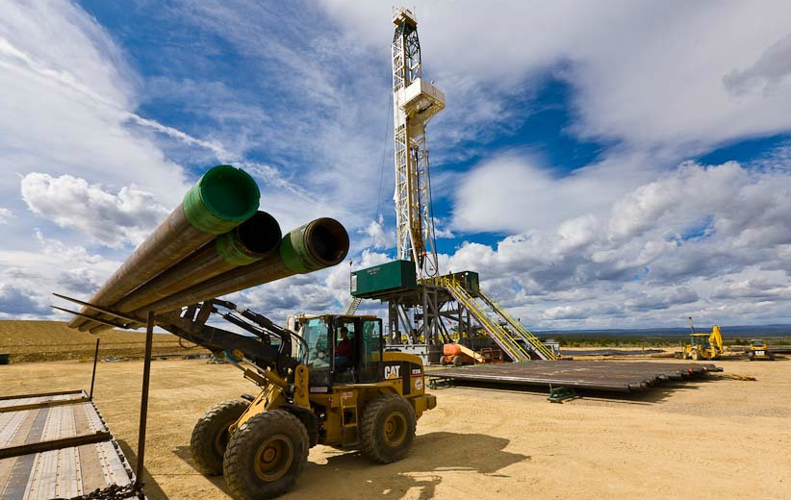
EQUIPOS DE FONDO
OPERACIONES DEL POZO EN FLUJO NATURAL
Existen diversas herramientas diseñadas para llevar a cabo las operaciones en un pozo, algunas de ellas quedan dentro de este durante su vida productiva, en algunos casos hasta una nueva intervención o solo durante el workover. Estas se bajan con la tubería, la línea de cable, la presión hidráulica o incluso como parte de la sarta original.
Introducción
TUBERÍA DE REVESTIMIENTO
Es la que permite que la formación no se derrumbe, que los fluidos no sean mezclados de una formación a otra y la base para la instalación del cabezal de pozo. Estas tuberías son de diferentes diámetros, grados y pesos que le dan a esta la resistencia necesaria para soportar aplastamiento, reventones, tensión y otras propiedades necesarias para resistir la presión del pozo y del fluido de la formación.
Configuraciones y equipos de producción en el pozo
Cabezal de pozo
Sartas de producción
Equipos de fondo
Equipos de superficie
FACULTAD DE INGENIERÍAS FÍSICO-QUÍMICAS
ESCUELA DE INGENIERÍA DE PETRÓLEOS
BUCARAMANGA
2015

Slide 18
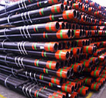
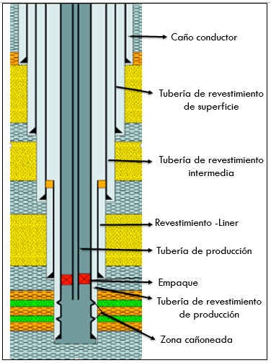
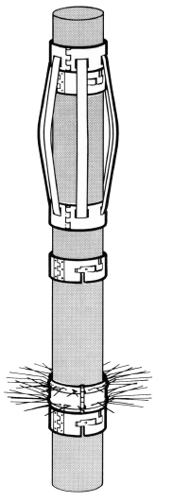
EQUIPOS DE FONDO
TUBERÍA DE PRODUCCIÓN
OPERACIONES DEL POZO EN FLUJO NATURAL
Esta tubería tiene un diámetro más pequeño y es el conducto principal para los fluidos producidos por el pozo, protege al revestimiento de la corrosión y presión. Esta tubería se baja desde la superficie hasta la zona de interés, se clasifica por su diámetro tanto externo como interno (OD, ID), su peso (lb/ft) y su grado (J-55, N-80).
Introducción
Configuraciones y equipos de producción en el pozo
Cabezal de pozo
LINER
CENTRALIZADOR
Sartas de producción
Esta tubería no se extiende hasta la superficie, está colgada y apoyada a un colgador de revestimiento o liner hanger, se baja con la sarta de trabajo hasta la profundidad deseada y se cementa.
Son dispositivos que se usan para centrar u orientar la tubería, las herramientas de línea de cable y los cañones en el pozo.
Equipos de fondo
Equipos de superficie
FACULTAD DE INGENIERÍAS FÍSICO-QUÍMICAS
ESCUELA DE INGENIERÍA DE PETRÓLEOS
BUCARAMANGA
2015

Slide 19
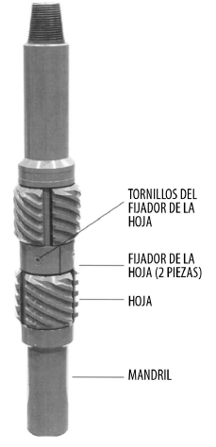
EQUIPOS DE FONDO
ENDEREZADOR
OPERACIONES DEL POZO EN FLUJO NATURAL
RASCADORES
Se usan para restaurar esta tubería o la que este colapsada, abollada o doblada, por lo general es un mandril sólido ahusado al ID de la tubería que se va a restaurar.
Se usan para quitar substancias extrañas del ID de las paredes de la tubería de revestimiento.
Introducción
Configuraciones y equipos de producción en el pozo
Cabezal de pozo
Sartas de producción
Equipos de fondo
EMPAQUE
Equipos de superficie
Es un dispositivo que se usa para sellar el área entre la tubería de revestimiento y la de producción o la tubería de producción y el hueco abierto, con la finalidad de evitar el movimiento vertical de los fluidos por el espacio anular, además aisla el revestimiento de las presiones de producción o estimulaciones elevadas y de los fluidos corrosivos, por lo cual se asienta por encima de la zona de interés.
FACULTAD DE INGENIERÍAS FÍSICO-QUÍMICAS
ESCUELA DE INGENIERÍA DE PETRÓLEOS
BUCARAMANGA
2015

Slide 20
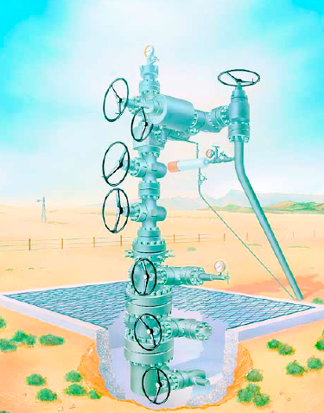
EQUIPOS DE SUPERFICIE
OPERACIONES DEL POZO EN FLUJO NATURAL
ÁRBOL DE PRODUCCIÓN O NAVIDAD
Cuando la tubería de revestimiento final se ha instalado, cementado y cañoneado, y cuando la tubería de producción está en su posición final dentro del pozo, se instala en superficie el árbol de navidad. Este equipo está compuesto por una serie de válvulas, bridas, cuerpo del estrangulador y conectores que permiten el flujo controlado de los fluidos producidos
Introducción
Configuraciones y equipos de producción en el pozo
Cabezal de pozo
Sartas de producción
Equipos de fondo
Equipos de superficie
COMPONENTES
Manómetro
Brida o tapa del manómetro
Válvula de corona
Válvula lateral
Estrangulador
Válvulas maestras
Colgador de tubería
Válvula de la tubería de rvto.
Colgador de la tubería de rvto.
Tubería de revestimiento o casing
Tubería de producción o tubing
FACULTAD DE INGENIERÍAS FÍSICO-QUÍMICAS
ESCUELA DE INGENIERÍA DE PETRÓLEOS
BUCARAMANGA
2015
T de flujo o cruz

Slide 21
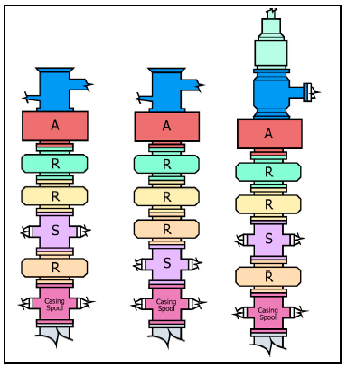
EQUIPOS DE SUPERFICIE
PREVENTORAS, BOP’ s
OPERACIONES DEL POZO EN FLUJO NATURAL
Son un juego de válvulas de gran tamaño, las BOP se utilizan para controlar las presiones altas, su propósito es el de cerrar el pozo, estas operan de manera rápida evitando así cualquier reventón del pozo que ocasione daños tanto a la estructura como al personal en campo. Estas válvulas se pueden armar con diferentes configuraciones según el código de la API
Introducción
Configuraciones y equipos de producción en el pozo
Cabezal de pozo
Sartas de producción
A→ preventora tipo anular.
G→ cabezal giratorio.
R→ preventora simple, con un solo juego de arietes, ciego o de tubería.
Rd→ preventora doble, con doble juego de arietes.
Rt→ preventora triple, con tres juegos de ariete.
CH→ conector a control remoto que conecta el cabezal o las preventoras unos con otros.
CL→ conector de baja presión a control remoto.
S→ carretel con conexiones de salida laterales para las líneas del estrangulador y control.
Los componentes de la columna de BOP’s se indican leyendo de abajo hacia arriba por ejemplo RSRRA.
Equipos de fondo
Equipos de superficie
FACULTAD DE INGENIERÍAS FÍSICO-QUÍMICAS
ESCUELA DE INGENIERÍA DE PETRÓLEOS
BUCARAMANGA
2015

Slide 22
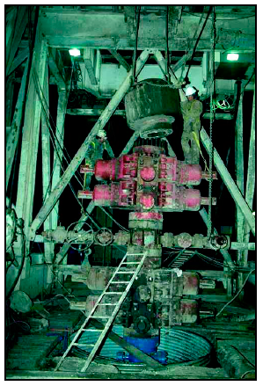
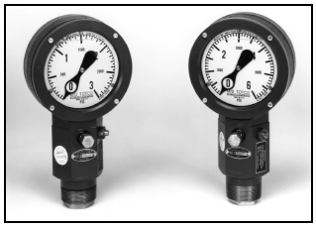
EQUIPOS DE SUPERFICIE
OPERACIONES DEL POZO EN FLUJO NATURAL
PREVENTORA ANULAR
Son los dispositivos que permiten controlar la presión en cabeza de pozo, estas se usan como un sello de cierre alrededor de cualquier cosa que este en el pozo y como un cabezal de lubricación para mover o deslizar la tubería bajo presión.
Introducción
Configuraciones y equipos de producción en el pozo
Cabezal de pozo
Sartas de producción
Equipos de fondo
MANÓMETROS
Equipos de superficie
Se usan para medir la presión de la bomba o de circulación y se encuentran montados en el tubo vertical en la plataforma, los de perforación o el del tubing están en la consola del perforador y en el panel del estrangulador, estos se usan para controlar el pozo y realizar pruebas de sensibilidad de presión. Los manómetros que miden la presión de la tubería de revestimiento o del espacio anular se encuentran en el manifold.
FACULTAD DE INGENIERÍAS FÍSICO-QUÍMICAS
ESCUELA DE INGENIERÍA DE PETRÓLEOS
BUCARAMANGA
2015

Slide 23
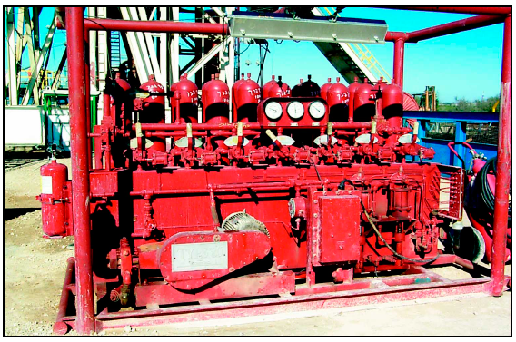
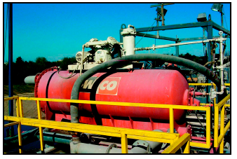
EQUIPOS DE SUPERFICIE
OPERACIONES DEL POZO EN FLUJO NATURAL
ACUMULADOR
Proveen una manera rápida y confiable para cerrar las preventoras cuando ocurre un amago de reventón, utiliza un fluido de control de aceite hidráulico o una mezcla de productos químicos y agua guardados en botellas de acumuladores, allí se guarda suficiente fluido para usar bajo presión para que todos los componentes de la columna puedan funcionar con presión
Introducción
Configuraciones y equipos de producción en el pozo
Cabezal de pozo
Sartas de producción
Equipos de fondo
DESGASIFICADOR
Equipos de superficie
Los desgasificadores pueden separar el gas arrastrado en el fluido por medio del uso de una cámara de vacío, una cámara presurizada, una bomba de rocío, entre otros
FACULTAD DE INGENIERÍAS FÍSICO-QUÍMICAS
ESCUELA DE INGENIERÍA DE PETRÓLEOS
BUCARAMANGA
2015

Slide 24
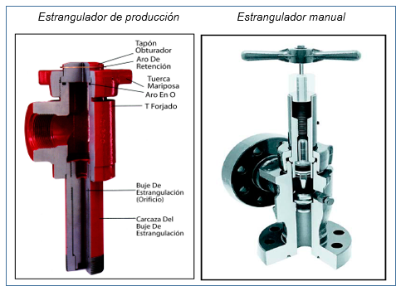
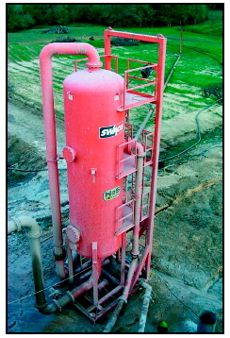
EQUIPOS DE SUPERFICIE
ESTRANGULADOR
OPERACIONES DEL POZO EN FLUJO NATURAL
Controlan el caudal del flujo de los fluidos, ya que restringen el paso de estos creando una fricción o contrapresión en el sistema, permitiendo controlar el caudal y la presión del pozo.
Existen estranguladores que se pueden ajustar manualmente o a control remoto.
Introducción
Configuraciones y equipos de producción en el pozo
Cabezal de pozo
SEPARADOR DE GAS
Sartas de producción
Equipos de fondo
Equipos de superficie
Es la primera línea de defensa del gas en campo o locación, este es un recipiente sencillo y abierto que está conectado a la punta de la línea del manifold o estrangulador y permite que el gas libre que sale del fluido salga del sistema y gravite o sea empujado hacia la línea de quema.
FACULTAD DE INGENIERÍAS FÍSICO-QUÍMICAS
ESCUELA DE INGENIERÍA DE PETRÓLEOS
BUCARAMANGA
2015

Slide 25
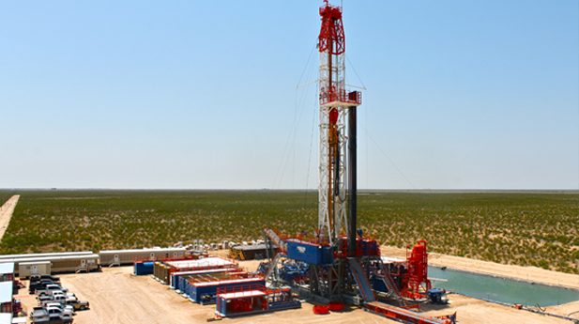
FIN DE LA PRESENTACIÓN
FACULTAD DE INGENIERÍAS FÍSICO-QUÍMICAS
ESCUELA DE INGENIERÍA DE PETRÓLEOS
BUCARAMANGA
2015
MUCHAS
GRACIAS

